Slide 1

MESNI IZDELKI
PŽŽ

Slide 2
MESNI IZDELKI
Mesni izdelki ali mesnine so predelani izdelki, pridobljeni s predelavo mesa.
Poleg mesa vsebujejo tudi maščobno tkivo in dodatke.
V prerezu ne kažejo značilnosti svežega mesa.

Slide 3
DELITEV MESNIH IZDELKOV
MESNI IZDELKI
PASTERIZIRANE MESNINE
STERILIZIRANE MESNINE
SUŠENE MESNINE
MESNI PRIPRAVKI

Slide 4
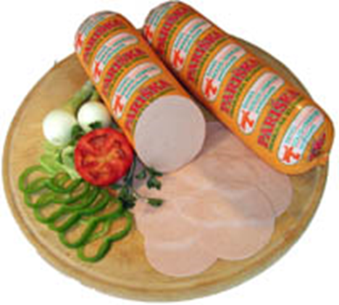
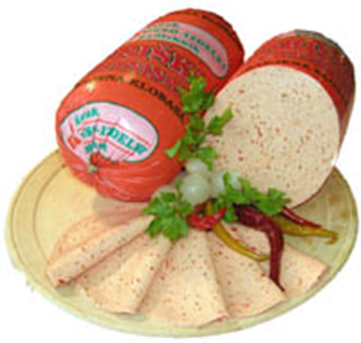
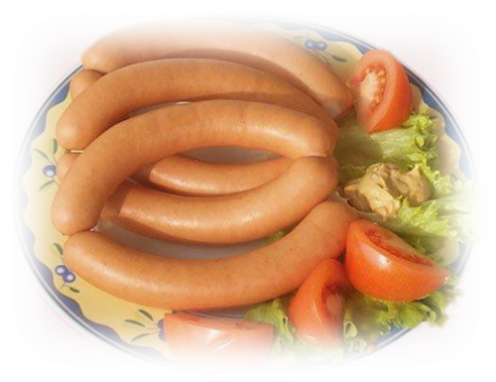
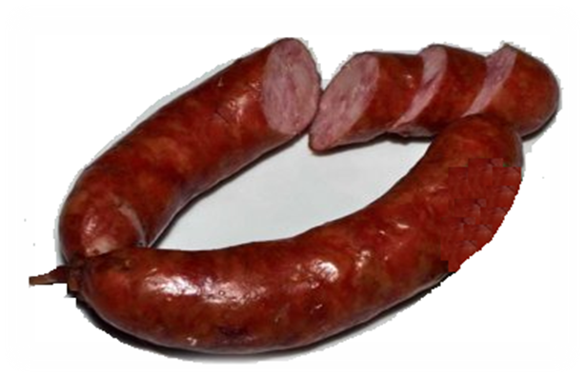
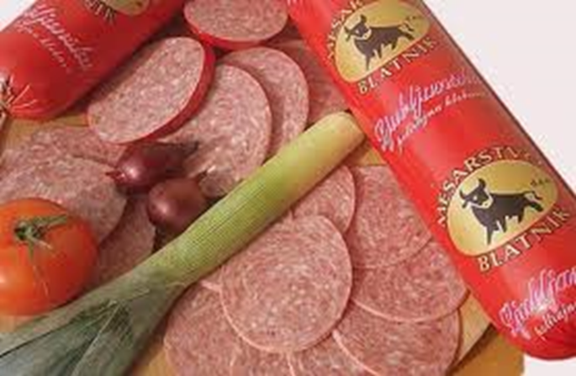
PASTERIZIRANE MESNINE

Slide 5
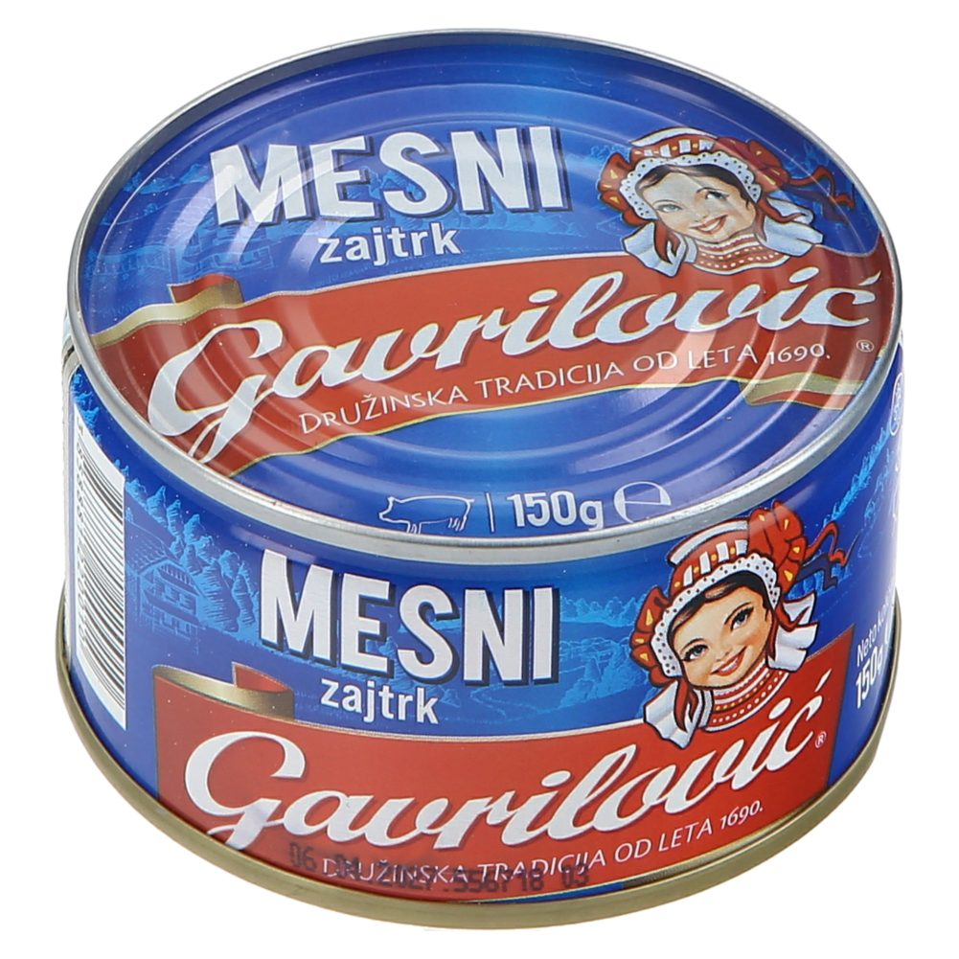
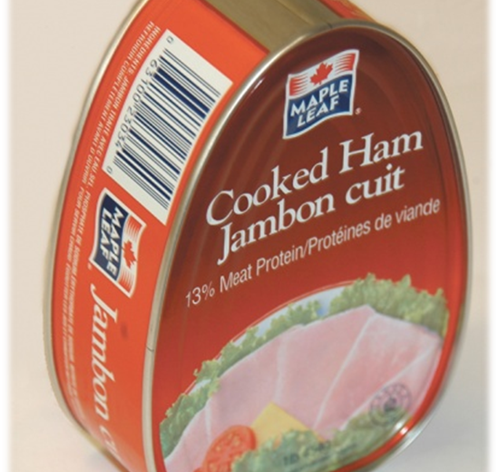

STERILIZIRANE MESNINE

Slide 6
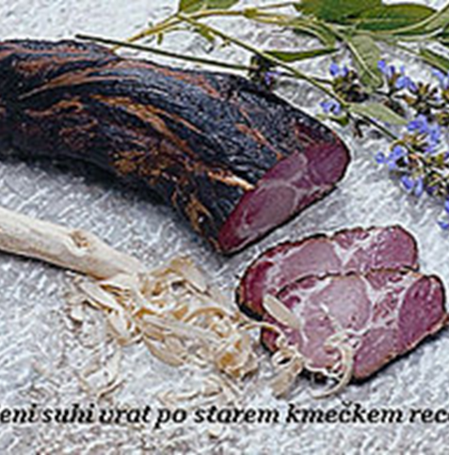
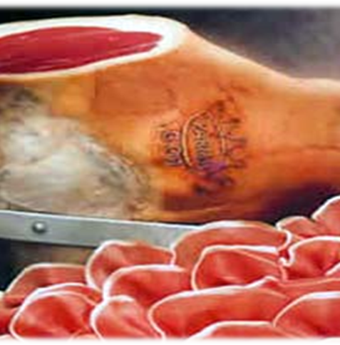
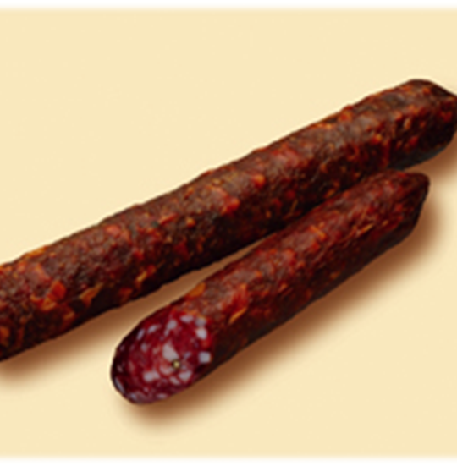
SUŠENE MESNINE

Slide 7
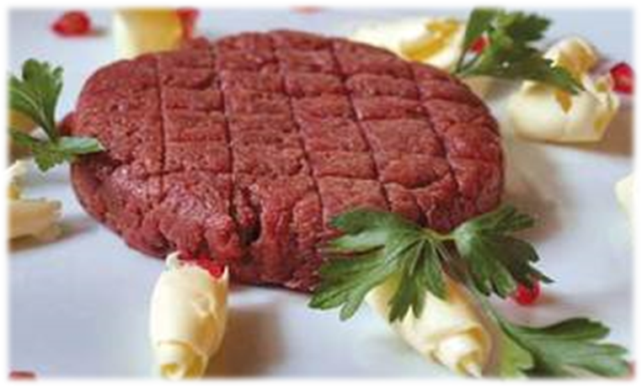
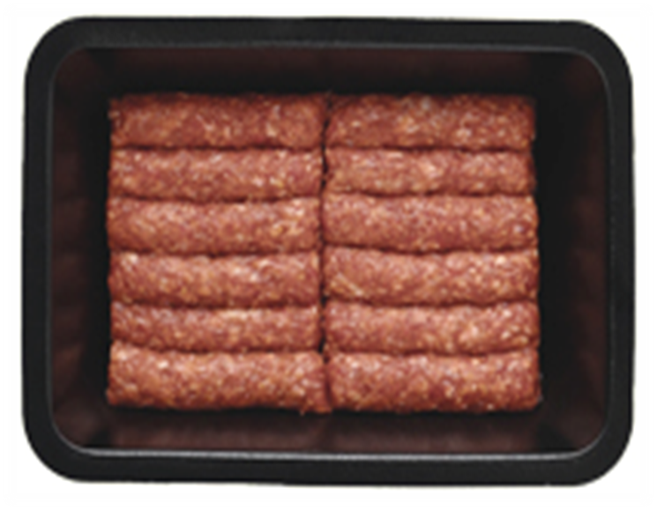
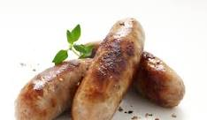
MESNI PRIPRAVKI

Slide 8
LABORATORIJSKO MESO
https://www.youtube.com/watch?v=29GFYxI4tek

